Slide 1
TECHNIQUES DE MULTIPLICATION VEGETALE

Slide 2
On distingue
la reproduction sexuée
et
la reproduction asexuée

Slide 3
La reproduction sexuée
Elle fait intervenir les gamètes mâle et femelle.

Slide 5
La reproduction asexuée
Elle se fait sans l’intervention des gamètes.
On distingue:
¤ Les méthodes traditionnelles: stolonage, bouturage, greffage, marcottage, …
¤ La micro propagation ou la culture in vitro
(C I V)

Slide 8
Le bouturage

Slide 9
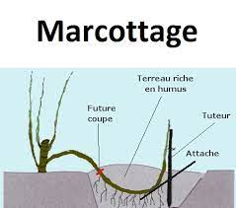
Le marcottage
Le marcottage est une autre méthode pour multiplier les végétaux par multiplication asexuée. On enterre une branche qui est encore sur le pied mère et on attend qu'elle forme des racines à la place de ses anciens bourgeons de tiges.
Le marcottage est une autre méthode pour multiplier les végétaux par multiplication asexuée. On enterre une branche qui est encore sur le pied mère et on attend qu'elle forme des racines à la place de ses anciens bourgeons de tiges.

Slide 10
Marcottage de la vigne

Slide 11
Le greffage
Technique de multiplication végétative des arbres et arbrisseaux qui consiste à insérer une branche portant des bourgeons ( = greffon) sur une autre plante poussant au sol
( = porte-greffe).
Le porte-greffe ou sujet fournit la vigueur, le greffon ou scion apporte les caractères que l’on veut conserver.

Slide 12
greffon
Porte-greffe

Slide 13
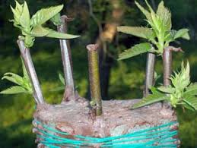
greffons
Porte-greffe

Slide 14
Micro propagation ou culture in vitro (C I V )

Slide 15
La CIV est un mode de multiplication végétative artificielle réalisé à partir de cellules végétales cultivées dans un milieu de culture approprié.

Slide 16
Caractéristiques du milieu de culture
Le milieu artificiel comprend:
¤ de l’eau
¤ des éléments minéraux
¤ des éléments organiques
¤ des régulateurs de croissance ou Hormones végétales

Slide 17
Etapes de la CIV
Une feuille provenant du plant mère est prélevée, puis nettoyée et désinfectée
Une feuille provenant du plant mère est prélevée, puis nettoyée et désinfectée.
Plante mère

Slide 18
Puis un explant est ensemencé dans un milieu de culture propice à la formation de bourgeons adventifs
Puis un explant est ensemencé dans un milieu de culture propice à la formation de bourgeons adventifs.

Slide 19
Ceux-ci sont multipliés par repiquages successifs et les plantules sont ensuite régénérées, formant d'abord les tiges et les feuilles, puis les racines
Ceux-ci sont multipliés par repiquages successifs et les plantules sont ensuite régénérées, formant d'abord les tiges et les feuilles, puis les racines

Slide 20
Les plantules sont transplantées dans un terreau, puis acclimatées en serre avant d'être transplantées dans des contenants individuels.
Les plantules sont transplantées dans un terreau, puis acclimatées en serre avant d'être transplantées dans des contenants individuels.

Slide 23
Photos au laboratoire…
Préparation des explants

Slide 24
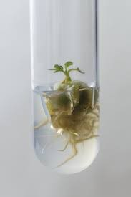
Culture in vitro sur un milieu artificiel.
Régénération des bourgeons adventifs

Slide 25
Culture in vitro de carotte par micro bouture

Slide 26
Culture in vitro de pomme de terre

Slide 28
Avantages de la CIV
Les techniques de micro propagation in vitro permettent de multiplier en très grande quantité une plante unique

